Slide 1

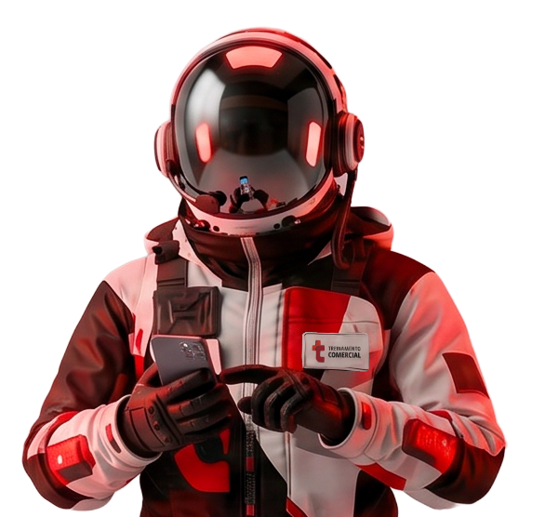



PROGRAMA GESTÃO 360º
VAREJO
CERTIFICADO
Certificamos que
concluiu o Programa de Gestão, com foco em Pensamento Analítico, Gestão por Influência, Comunicação Estratégica e Resultado Comercial.
Programa concluído em 2026, com carga horária total de 7 horas.
Ronaldo Domingues – Gerência de Treinamento Comercial
GESTÃO 360º - DM

